Slide 1
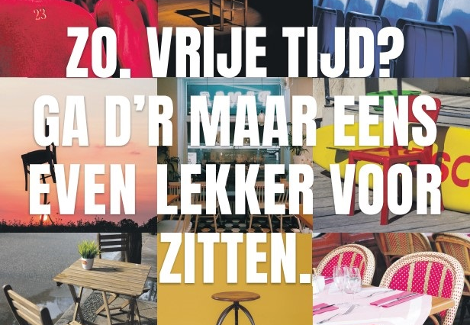

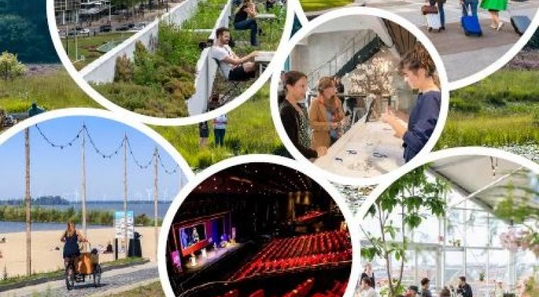
Inrichting van een gebied
LJ1-P4 - les 6
belevenis, interactive experience model, belevenisbouwstenen

Slide 2


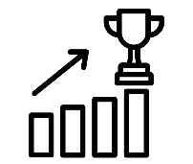
Les 6 – Belevenis, interactive experience model & belevenisbouwstenen
Begrippen
Belang van Leisure in de stad
Voordelen multifunctionele VT locaties
Generaties multifunctionele VT locaties
Interactive experience model
Belevenisbouwstenen
Specialisatie Vrijetijd
IBS Toetsing
Kennistoets
Verantwoording
Presentatie
Week 1 | Week 2 | Week 3 | Week 4 | Week 5 | Week 6 | Week 7 | Week 8 | Week 9 | Week 10

Slide 3
Leerdoelen - les 6
Aan het einde van de les:
Weet je weer waar we het vorige week over hebben gehad.
Kan je het verschil uitleggen tussen 1e, 2e, 3e en 4e generatie vrijetijdslocaties.
Weet je waar vrijetijdslocaties zijn liggen afhankelijk van het aanbod.
Weet je wat het interactive experience model inhoudt
Kun je de belevenisbouwstenen benoemen

Slide 4
Vorige week:
Citymarketing
City branding
Waarom belangrijk?
Je stad aantrekkelijker maken voor bezoekers door Leisure
Je geeft de stad een identiteit, en creëert daarmee gevoel en beleving

Slide 5
Vorige week - HERHALING Beleving
Elementen voor aantrekkelijke leisure (belevenis):
Authenticiteit
Contact en ontmoeting
Participeren (deelnemen) en ontspannen
Spelen en ontdekken
Prikkeling en emotie
Zelfontplooiing en inspiratie
Veiligheid en herkenning
Perceptie (waarnemen) van hier en nu
Notes:
Authenticiteit: eigenheid, een herkenbare identiteit. De stad moet bijzondere, herkenbare plekken hebben waarin de bezoeker de identiteit van de stad herkent. Voorbeelden zijn cultureel erfgoed, maar ook winkelaanbod, horeca en evenementen. Behoefte lokale verbondenheid uit zich in bijvoorbeeld kleding met naam van de stad erop.
Contact en ontmoeting: Het ontmoeten en contact hebben met andere mensen is een belangrijk element op het gebied van beleving, stedelijke aantrekkelijkheid en stedelijke creativiteit. Daarom is het voor steden heel belangrijk dat zij ontmoetingen faciliteren en stimuleren. Denk aan aantrekkelijke openbare ruimtes (bankjes), evenementen organiseren, creatieve broedplaatsen.
Participeren en ontsnappen: volgens de belevingstheorieën moeten deelnemers aan een activiteit zelf kunnen participeren in de activiteit, maar moet de deelnemer indien gewenst ook een passievere rol aan kunnen nemen. De consument moet dus zelf zijn rol kunnen bepalen. In de stad staat zowel het individu als het collectief centraal.
Spel: mensen hebben behoefte plekken en momenten waar dagelijkse beslommeringen geen rol spelen, even geen regels, spontaniteit. Voor volwassenen betekenen speelplekken bijvoorbeeld cultureel aanbod, uitgaansmogelijkheden, parken en pleinen.
Prikkeling en emotie: Zintuigen staan centraal bij beleving. De stad is een plek bij uitstek waar de zintuigen worden geprikkeld. Hoe groter de stad hoe meer prikkels. Steden spelen hierop in. Voorbeeld: New York, Tokio
Zelfontplooiing en inspiratie: De stad is de plek van kansen en toekomst. In de stad kan het eenvoudigst cultureel, sociaal en economisch kapitaal worden opgedaan en is daarmee een plek voor zelfontplooiing en inspiratie. Kennis en creativiteit staan hierbij centraal.
Veiligheid en herkenning: Bij beleving is het heel belangrijk dat de consument een gevoel van controle heeft. Grenzen worden opgezocht (bijvoorbeeld in een achtbaan) maar men moet wel het gevoel hebben dat het veilig is (vastgesnoerd zitten in het karretje). Veiligheid in de stad uit zich in weinig criminaliteit maar ook in herkenbaarheid en begrijpelijkheid.
Perceptie van hier en nu: De consument van nu is een zapper. Er is veel keuze en hij is niet snel tevreden. Belangrijk element is daarom eventfullness of tijdelijkheid. Daarom zijn er tegenwoordig veel evenementen en pop-upwinkels en –restaurants. Consumenten hebben behoefte aan hier-en-nu-ervaringen. Omdat het tijdelijk is, willen mensen het niet missen.

Slide 6
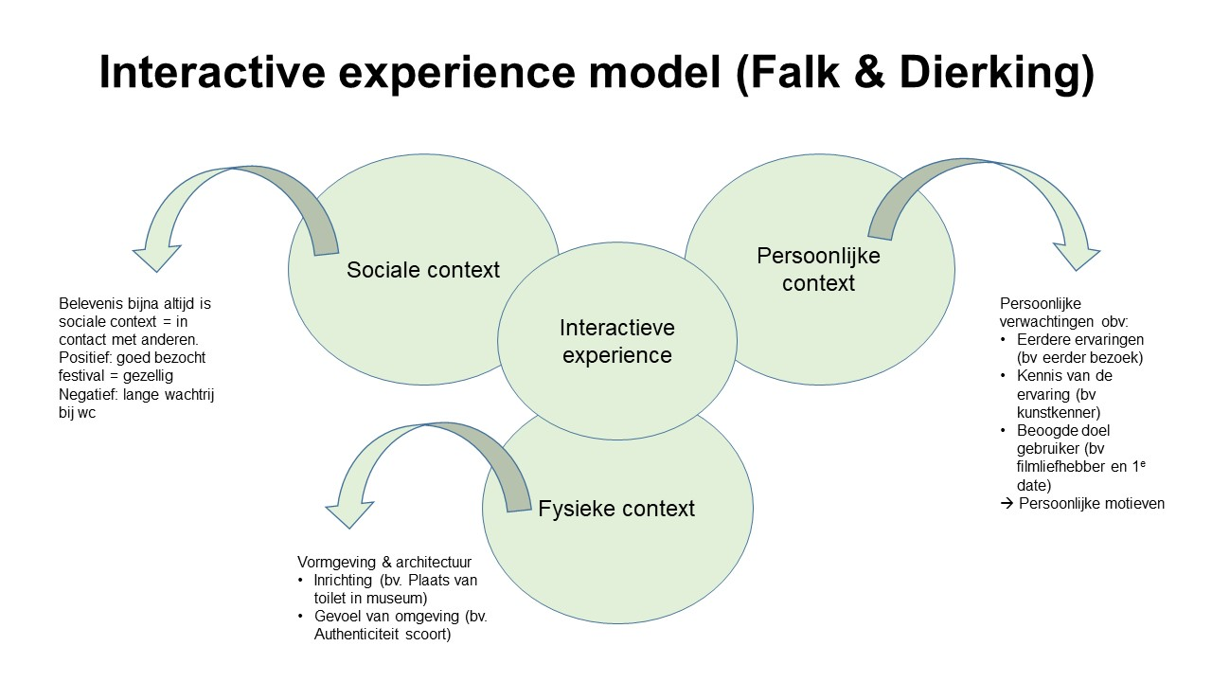
HERHALING Interactive experience model
Invloed (creativiteit)

Slide 7
Multifunctionele vrijetijdslocaties
Wat wordt hiermee bedoeld? Zoek op!
Definitie
Een (non)-commerciële locatie, gelegen in zowel de stadskern als de stadsrand- en buiten de stad, waar:
- minimaal 2 functies fysiek geïntegreerd zijn en
- waar op planmatige wijze samenwerking gezocht wordt tussen deze functies.
Hierbij is de voorwaarde dat er minimaal één leisure functie aanwezig is ten behoeve van de besteding van de vrijetijd, waarbij het creëren van de optimale beleving wordt nagestreefd.
Notes:
Het is een containerbegrip geworden waar verschillende dingen onder wordt verstaan. Multifunctioneel zal door de meeste mensen hetzelfde worden opgevat; meerdere functies. In relatie tot het begrip gaat het om ten minste 2 functies waarvan er 1 een leisurefunctie moet zijn.
Leisure: het begrip heeft in de jaren een ontwikkeling doorgemaakt. Er worden wel vier generaties onderscheiden (Jansen en Pluijmens, 2001):
Eerste generatie: Monofunctionele leisurevoorzieningen
Tweede generatie: Multifunctionele leisurecentra
Derde generatie: Geïntegreerde leisure in functies als wonen, werken en retail
Vierde generatie: Leisure met functievermenging in o.a. zorg, welzijn of onderwijs.
Locatie betekent een afgebakend gebied of complex.

Slide 8
Welke multifunctionele VT locatie kennen jullie?
Sport + eten
Ontspannen + eten
Winkelen + eten
kapper + bioscoop + restaurant + zwembad + …?
Winkelen + reizen
… + … ?

Slide 9
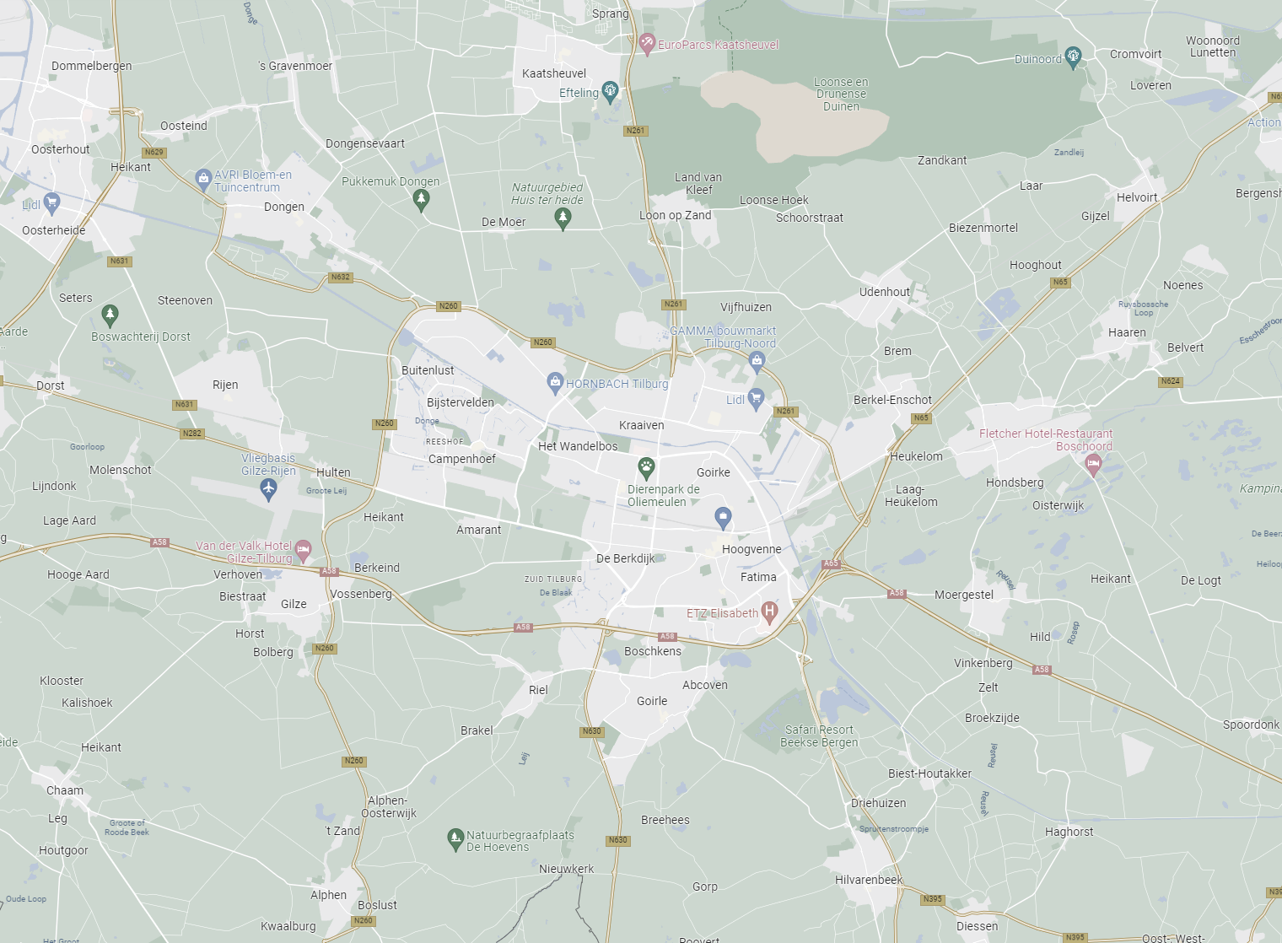
Stadskern
Stedelijke omgeving
Stadsrand
Periferie
Buiten de stad
Rurale omgeving

Slide 10
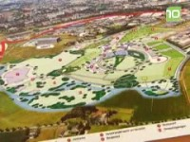
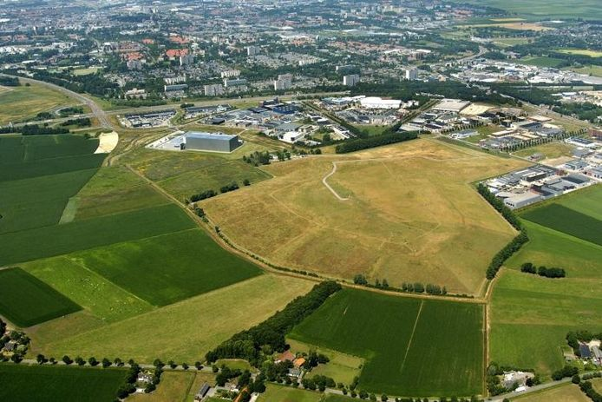
voorbeeld de Bavelse Berg

Slide 11
De 4 generaties van multifunctionele vrijetijdslocaties
Volgens Jansen en Pluijmens, (2001):
Eerste generatie: Monofunctionele leisurevoorzieningen
Tweede generatie: Multifunctionele leisurecentra
Derde generatie: Geïntegreerde leisure in functies als wonen, werken en retail
Vierde generatie: Leisure met functievermenging in o.a. zorg, welzijn of onderwijs.

Slide 12
Voordelen multifunctionele vrijetijdslocaties
Voordelen voor de bezoeker.
Meerdere behoeften worden bevredigd: sport, ontspannen, leren
(Keuze)vrijheid
Iets nieuws beleven
Iets herbeleven
Sociaal: anderen ontmoeting, nieuwe mensen ontmoeten
Je wordt ontzorgt; je hoeft zelf niets te regelen
Notes:
Co-creatie: veel verschillende initiatieven bij elkaar. Men maakt snel gebruik van elkaars expertise, netwerk. Hieruit ontstaan nieuwe ideeën.
De bezoeker ervaart een gevoel van vrijheid. Op dezelfde locatie kan hij kiezen.
Iedere plek brengt zijn eigen onderdelen voort. Dit zie je vooral op plekken waar veel ruimte is voor creativiteit (creatieve ondernemers). Deze leveren een uniek aanbod.
Er is veel te doen, mensen worden op verschillende manieren geprikkeld.
Omdat er veel te doen is, is er ook meer ruimte voor contact en ontmoeting. In ieder geval ontmoeten verschillende groepen elkaar hier sneller.
Alles bij elkaar in een min of meer vertrouwde omgeving zorgt voor een gevoel van veiligheid.

Slide 13
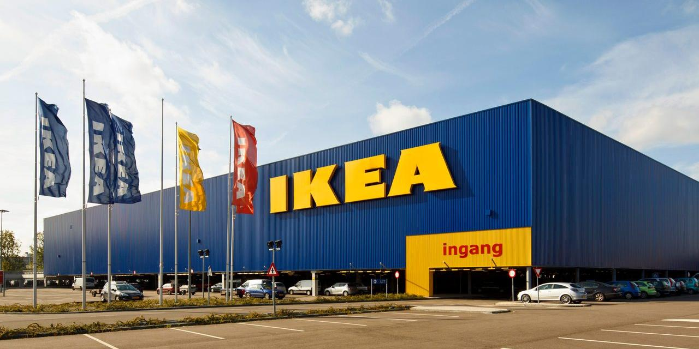
Welke generatie is dit en waar ligt het?

Slide 14
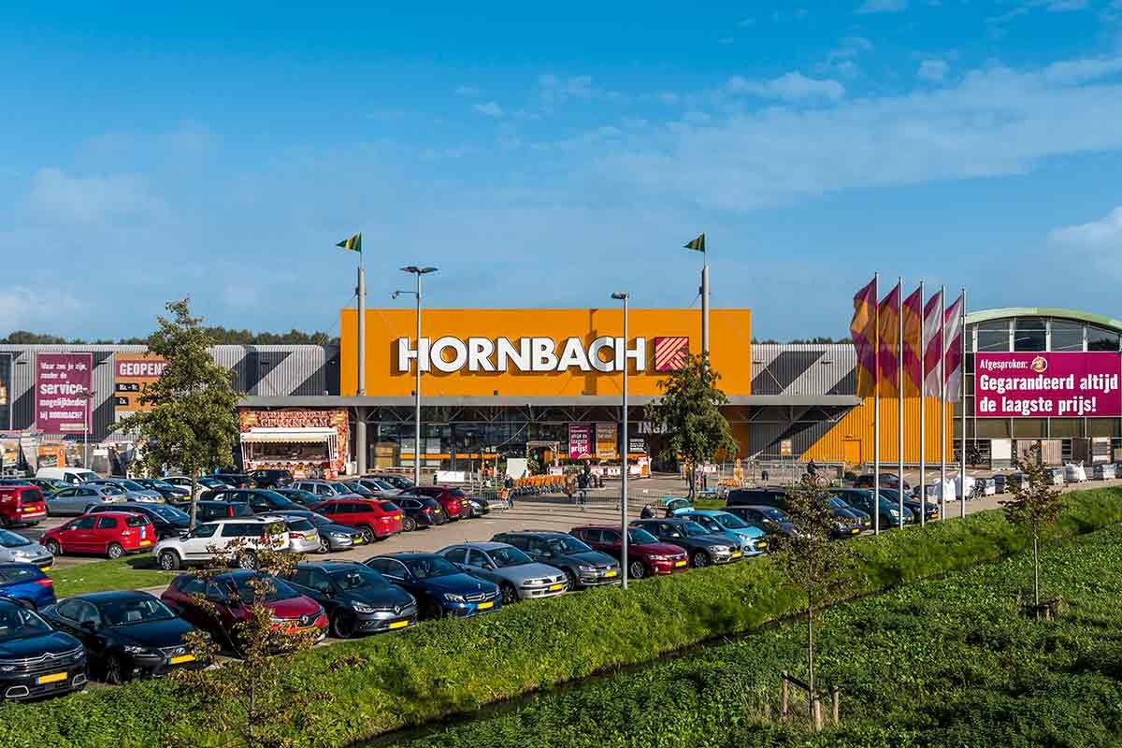
Welke generatie is dit en waar ligt het?

Slide 15
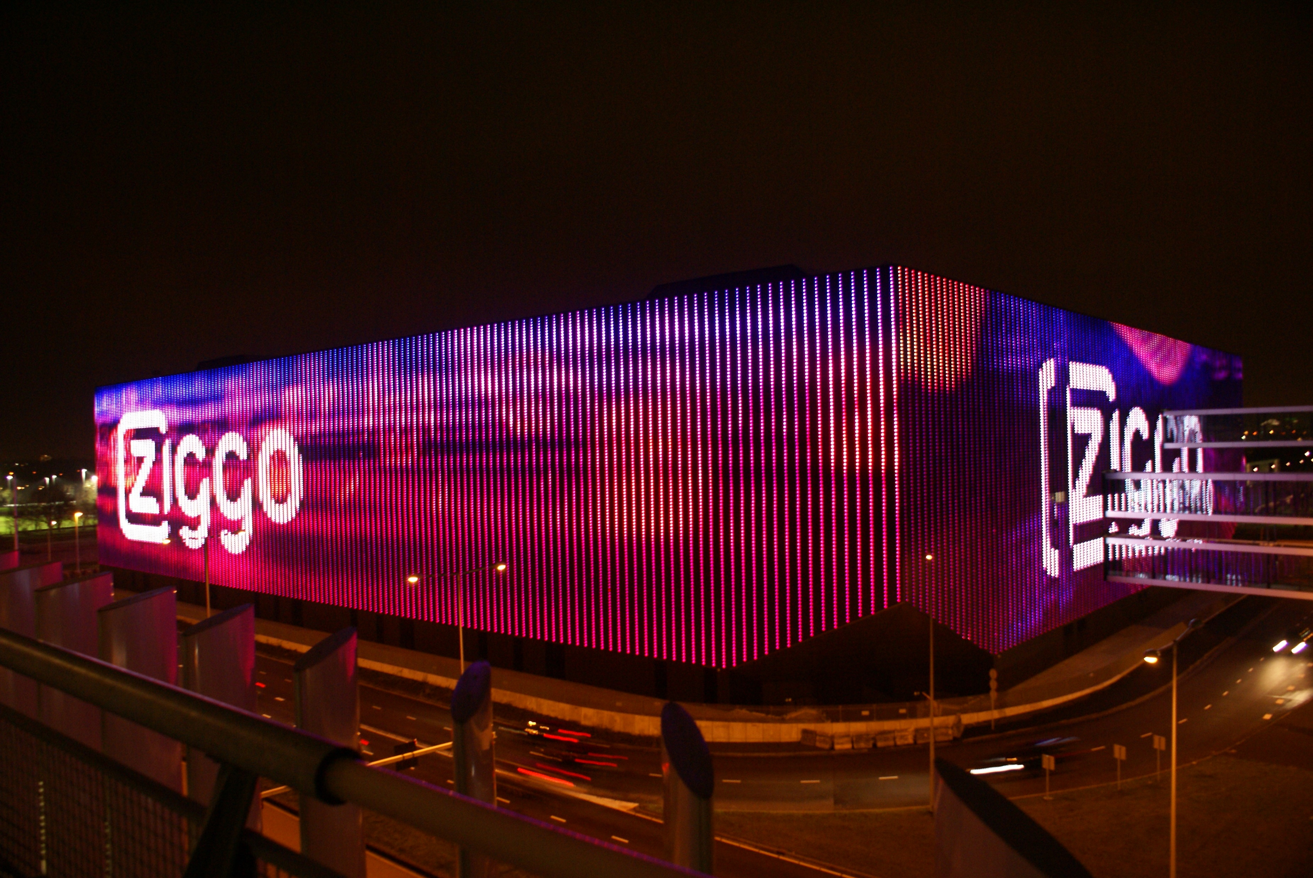
Welke generatie is dit en waar ligt het?

Slide 16
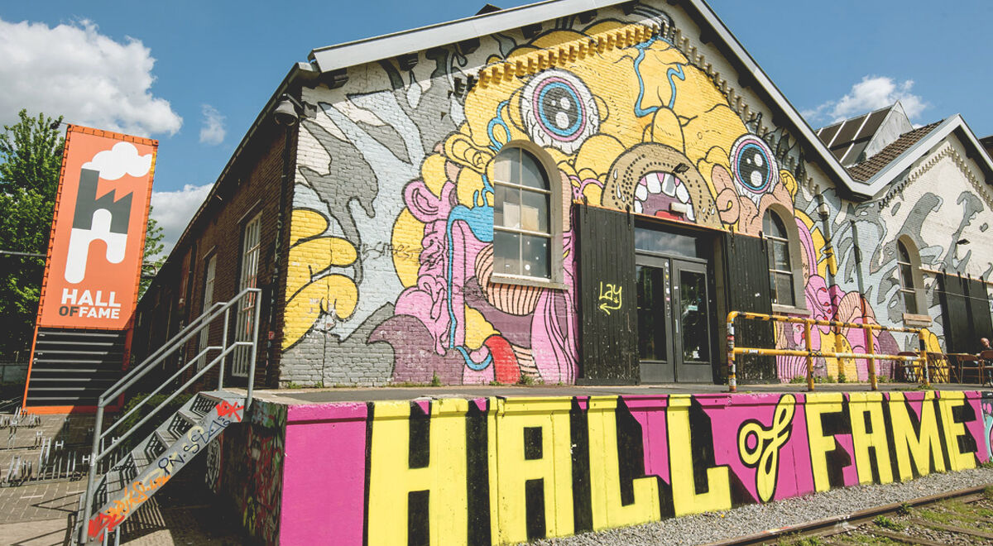
Welke generatie is dit en waar ligt het?

Slide 17
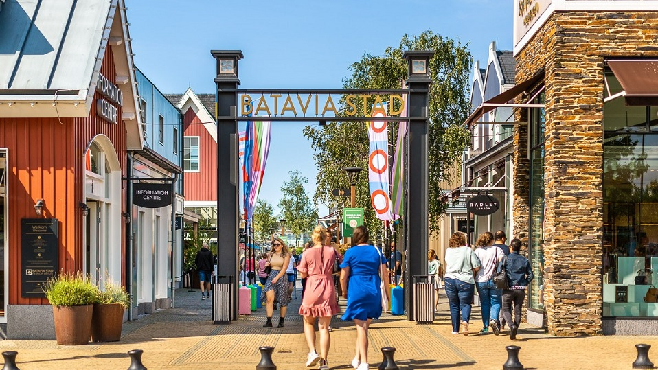
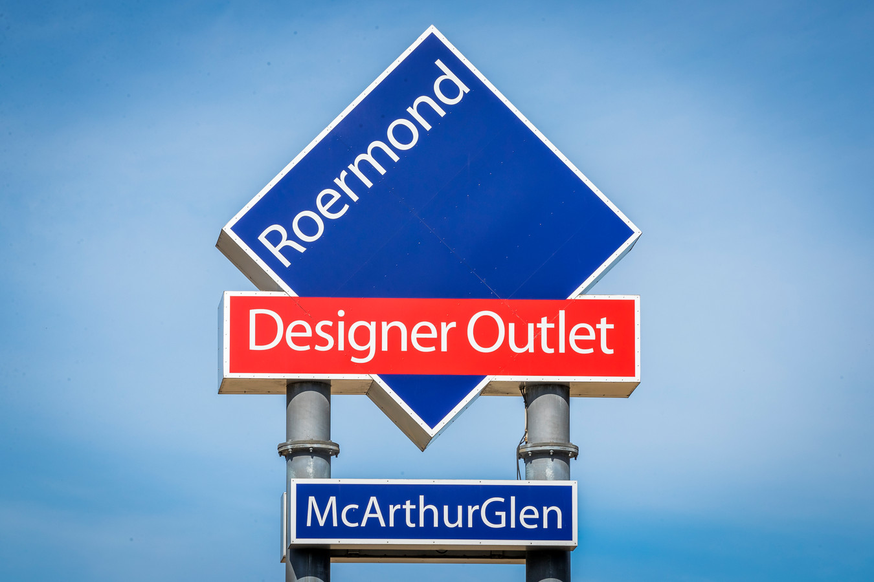
Welke generatie is dit en waar ligt het?

Slide 18
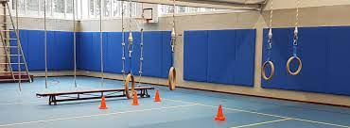
Welke generatie is dit en waar ligt het?

Slide 19
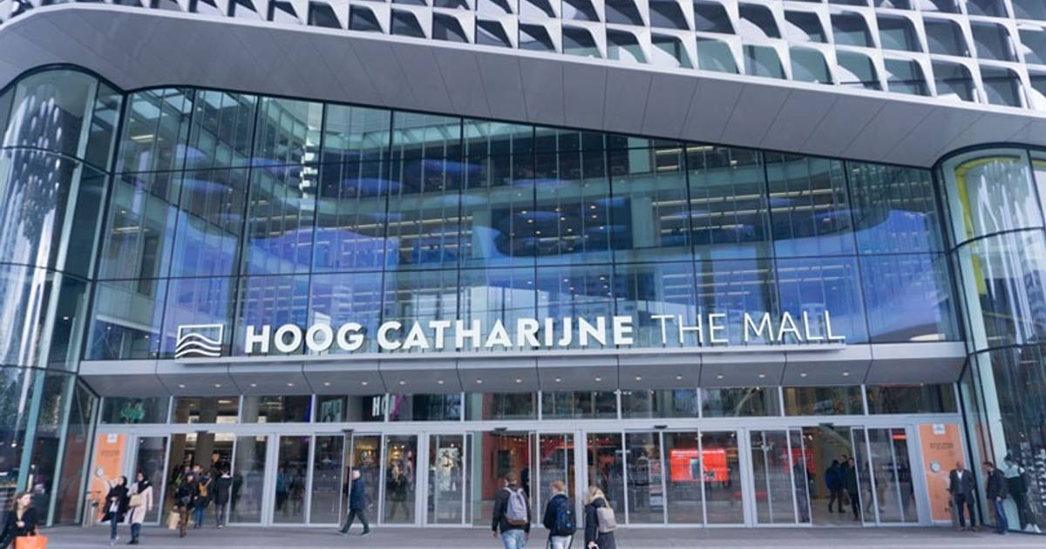
Welke generatie is dit en waar ligt het?

Slide 20
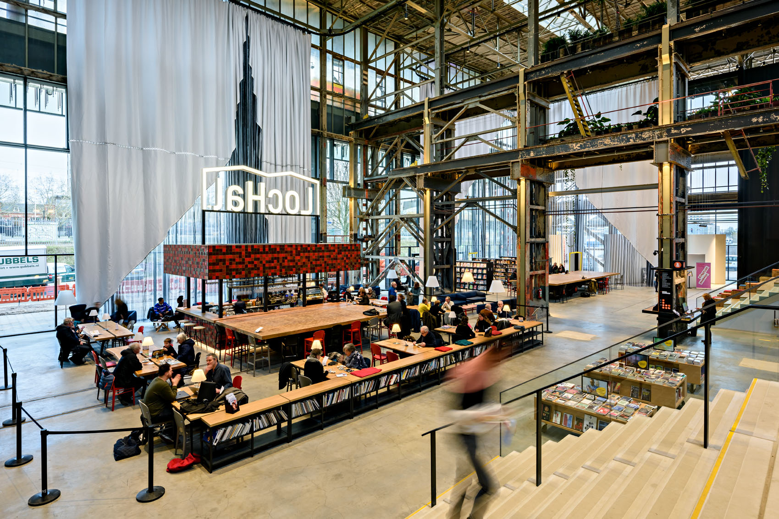
Welke generatie is dit en waar ligt het?

Slide 21
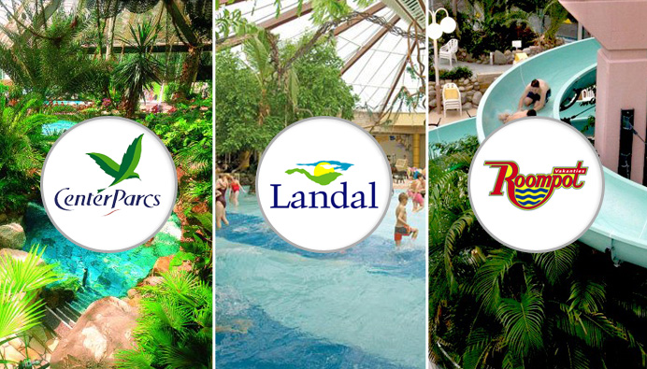
Welke generatie is dit en waar ligt het?

Slide 22
Voordelen multifunctionele vrijetijdslocaties
Voordelen voor de exploitant.
On-stop-shop
Je kan hier veel doen
Je kan hier alles doen
Je kan er een dag vermaken
Je kan er meerdere dagen doorbrengen
Doel: mensen vermaken en geld verdienen
Notes:
Co-creatie: veel verschillende initiatieven bij elkaar. Men maakt snel gebruik van elkaars expertise, netwerk. Hieruit ontstaan nieuwe ideeën.
De bezoeker ervaart een gevoel van vrijheid. Op dezelfde locatie kan hij kiezen.
Iedere plek brengt zijn eigen onderdelen voort. Dit zie je vooral op plekken waar veel ruimte is voor creativiteit (creatieve ondernemers). Deze leveren een uniek aanbod.
Er is veel te doen, mensen worden op verschillende manieren geprikkeld.
Omdat er veel te doen is, is er ook meer ruimte voor contact en ontmoeting. In ieder geval ontmoeten verschillende groepen elkaar hier sneller.
Alles bij elkaar in een min of meer vertrouwde omgeving zorgt voor een gevoel van veiligheid.

Slide 23
Wie is de eigenaar/ exploitant van multifunctionele
VT locaties?
Gemeente
Privé-eigenaar
Familiebedrijf (camping)
BV (Center Parcs)
Investeringsmaatschappij (shopping mall)

Slide 24
Opdracht: in tweetallen
Zoek een multifunctionele vrijetijdsaccommodatie waar je al eens bent geweest of waar je graag naar toe wil.(het mag niet één van de voorbeelden zijn die je net gezien hebt)
Zoek op welke activiteiten je hier kan doen.
Sorteer de activiteiten op thema.
(bijvoorbeeld: tennis, tafeltennis, zaalvoetbal = thema sport)
Schrijf op waar in de stad deze VT locatie zich bevind?
Beantwoord de vraag: waarom ligt deze VT locatie juist op deze locatie?
Beantwoord de vraag: welke doelgroepen wil de exploitant aanspreken met deze locatie en de activiteiten?
Beantwoord de vraag: welke activiteiten kan deze VT locatie toevoegen om nóg multifunctioneler te worden?
Deel je bevindingen met de klas.

Slide 25
Wat is volgens jou beleving?
Definitie
Een beleving is een unieke gebeurtenis waarbij de consument op een dusdanige manier (actief) betrokken is dat hij een blijvende indruk opdoet. De gebeurtenis is memorabel en zeer persoonlijk.
Memorabel = iets waarvan het de moeite waard is om het te herinneren

Slide 26
Wat zijn manieren om beleving te creeren?
Het prikkelen van zintuigen.
Het vertellen van een verhaal (storytelling).
Aansluiten op de belevingswereld van de doelgroep.
Mensen emotioneel raken.
Verassend zijn.
Mensen uit hun comfortzone halen en uitdagen.
Herkenbare thema’s gebruiken.

Slide 27
Beleving
Elementen voor aantrekkelijke leisure (belevenis):
Authenticiteit
Contact en ontmoeting
Participeren (deelnemen) en ontspannen
Spelen en ontdekken
Prikkeling en emotie
Zelfontplooiing en inspiratie
Veiligheid en herkenning
Perceptie (waarnemen) van hier en nu
Notes:
Authenticiteit: eigenheid, een herkenbare identiteit. De stad moet bijzondere, herkenbare plekken hebben waarin de bezoeker de identiteit van de stad herkent. Voorbeelden zijn cultureel erfgoed, maar ook winkelaanbod, horeca en evenementen. Behoefte lokale verbondenheid uit zich in bijvoorbeeld kleding met naam van de stad erop.
Contact en ontmoeting: Het ontmoeten en contact hebben met andere mensen is een belangrijk element op het gebied van beleving, stedelijke aantrekkelijkheid en stedelijke creativiteit. Daarom is het voor steden heel belangrijk dat zij ontmoetingen faciliteren en stimuleren. Denk aan aantrekkelijke openbare ruimtes (bankjes), evenementen organiseren, creatieve broedplaatsen.
Participeren en ontsnappen: volgens de belevingstheorieën moeten deelnemers aan een activiteit zelf kunnen participeren in de activiteit, maar moet de deelnemer indien gewenst ook een passievere rol aan kunnen nemen. De consument moet dus zelf zijn rol kunnen bepalen. In de stad staat zowel het individu als het collectief centraal.
Spel: mensen hebben behoefte plekken en momenten waar dagelijkse beslommeringen geen rol spelen, even geen regels, spontaniteit. Voor volwassenen betekenen speelplekken bijvoorbeeld cultureel aanbod, uitgaansmogelijkheden, parken en pleinen.
Prikkeling en emotie: Zintuigen staan centraal bij beleving. De stad is een plek bij uitstek waar de zintuigen worden geprikkeld. Hoe groter de stad hoe meer prikkels. Steden spelen hierop in. Voorbeeld: New York, Tokio
Zelfontplooiing en inspiratie: De stad is de plek van kansen en toekomst. In de stad kan het eenvoudigst cultureel, sociaal en economisch kapitaal worden opgedaan en is daarmee een plek voor zelfontplooiing en inspiratie. Kennis en creativiteit staan hierbij centraal.
Veiligheid en herkenning: Bij beleving is het heel belangrijk dat de consument een gevoel van controle heeft. Grenzen worden opgezocht (bijvoorbeeld in een achtbaan) maar men moet wel het gevoel hebben dat het veilig is (vastgesnoerd zitten in het karretje). Veiligheid in de stad uit zich in weinig criminaliteit maar ook in herkenbaarheid en begrijpelijkheid.
Perceptie van hier en nu: De consument van nu is een zapper. Er is veel keuze en hij is niet snel tevreden. Belangrijk element is daarom eventfullness of tijdelijkheid. Daarom zijn er tegenwoordig veel evenementen en pop-upwinkels en –restaurants. Consumenten hebben behoefte aan hier-en-nu-ervaringen. Omdat het tijdelijk is, willen mensen het niet missen.

Slide 28
Interactive experience model
Invloed (creativiteit)

Slide 29
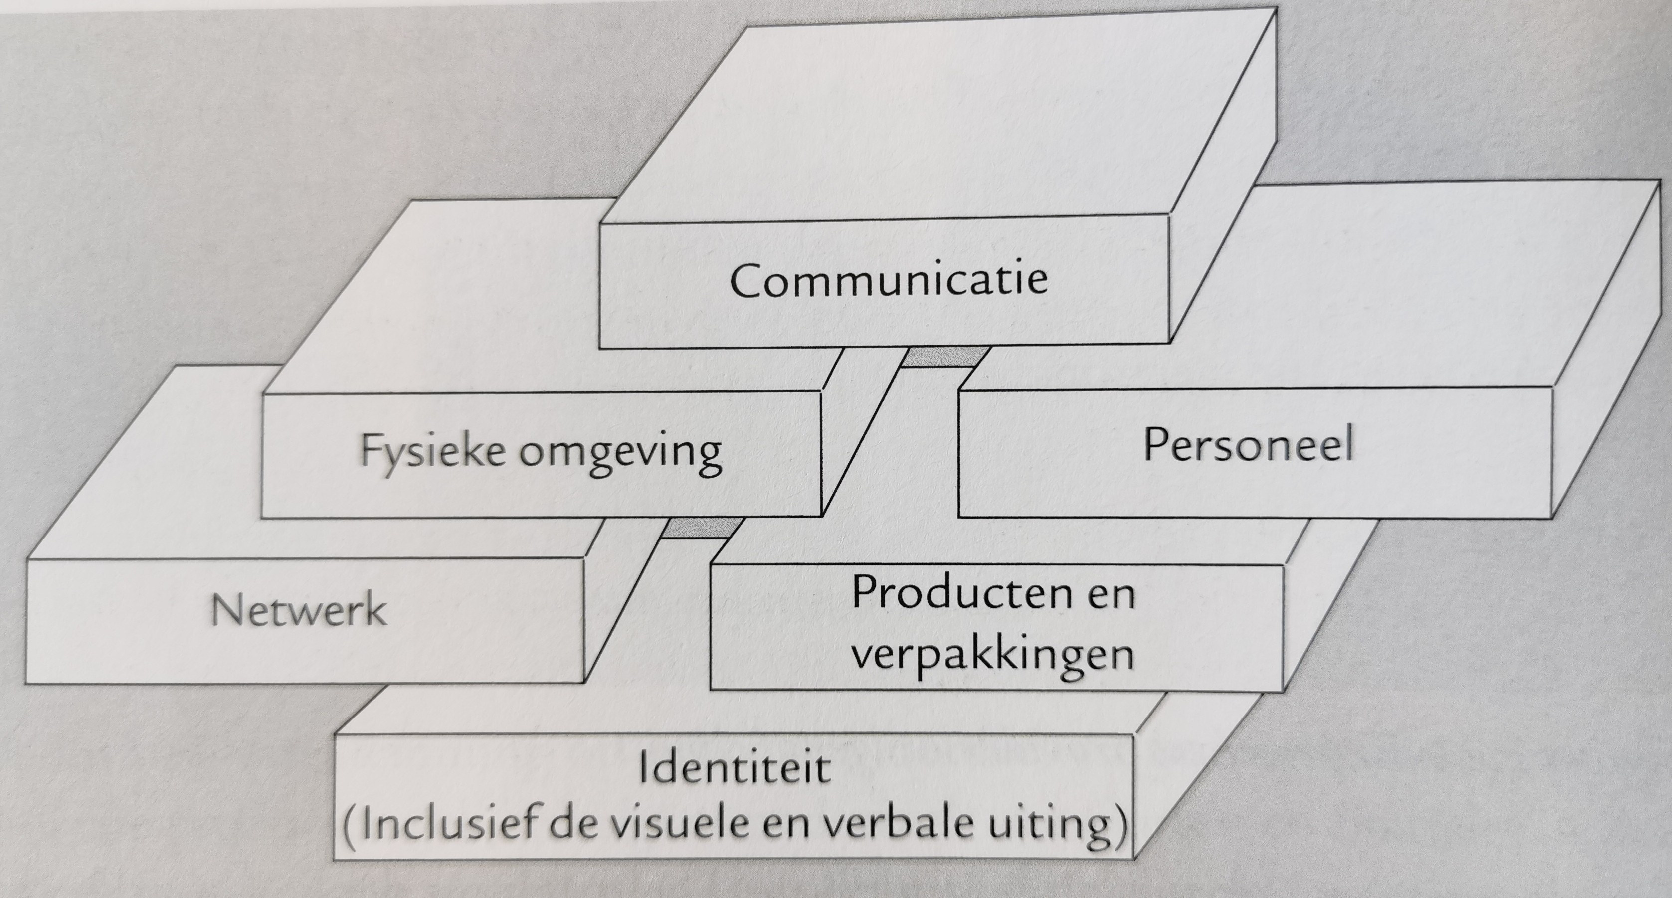
Belevenisbouwstenen

Slide 30
Belevenis bouwstenen + uitleg
Communicatie:
waarmee communiceren ze met de doelgroep, en hoe ziet dat eruit?
Fysieke omgeving
Hoe ziet het eruit voor de bezoeker(s)?
Netwerk
Welke bedrijven zitten in het netwerk van dit bedrijf?
Personeel
Wat voor mensen werken er? Wat stralen ze uit?
Producten en verpakkingen
Wat verkopen/verhuren ze?
Identiteit
Waar staan ze voor? Wat is hun DNA?

Slide 31
Belevenisbouwstenen
Communicatie: website, app, social media, poster, mond tot mond
Fysieke omgeving: entree, aankleding,
Netwerk: samenwerkingen
Personeel: kleding, taal, acteur, oprecht,
Product en verpakking: past bij thema, branding van het merk/organisatie
Identiteit: waar je voor staat, normen en waarden, thema
Dit alles is niets zonder een CONCEPT.

Slide 32
Concept =
Een ontwerp
Meer dan een idee
Het is een uitwerkt idee.
Het is een kapstok.
Is tijdloos.
Weet jarenlang te boeien.

Slide 33
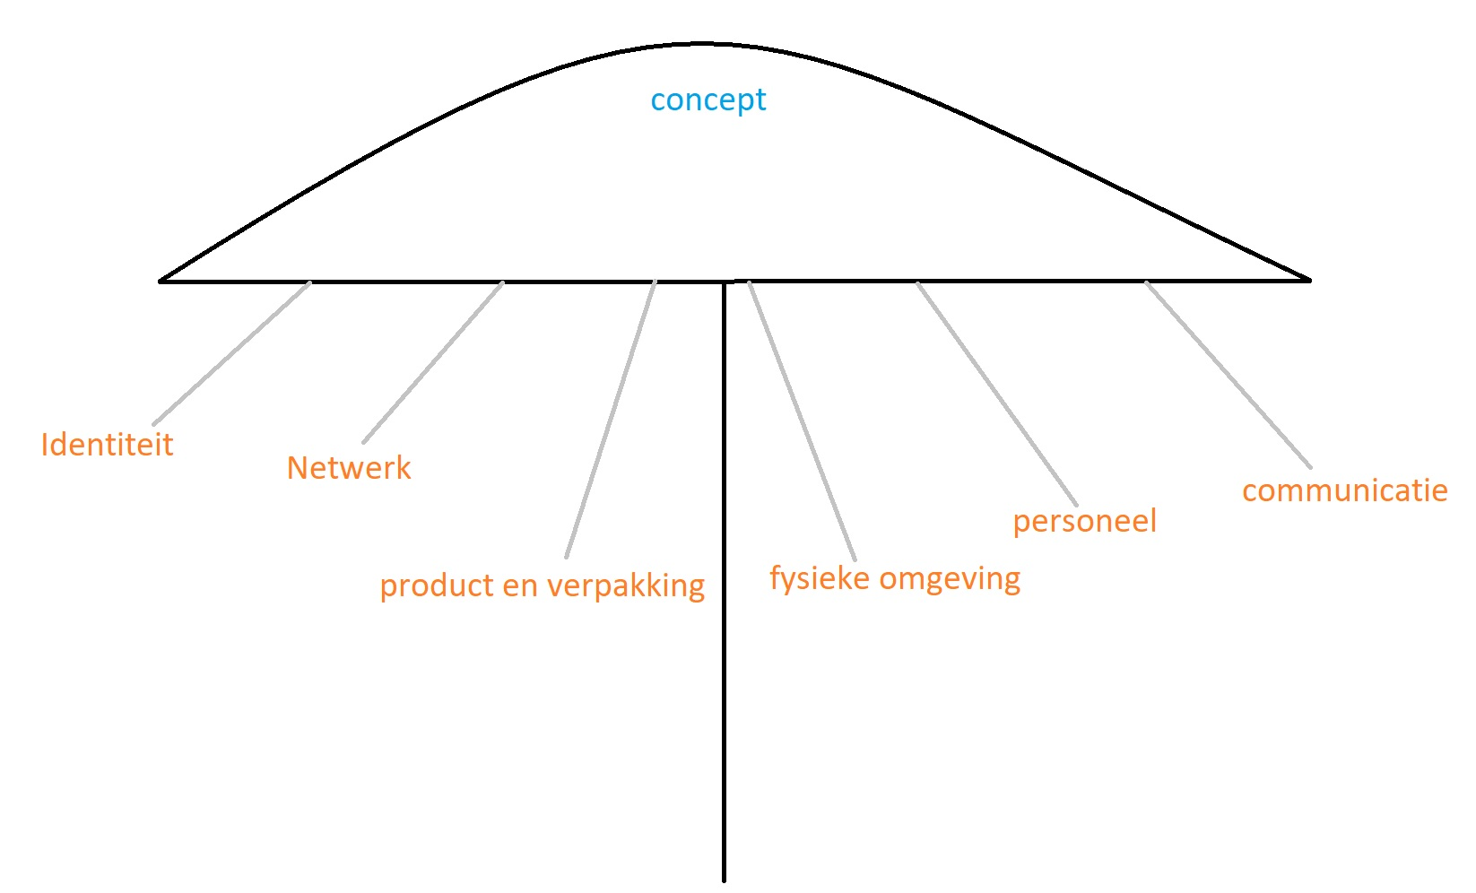
Notes:
TikTok biedt een ander voorstel dan andere sociale netwerken , omdat het is gebaseerd op de publicatie van korte video's die vaak duren tussen de 15 en 60 seconden . Die worden begeleid door choreografie voor de camera of leuke uitdagingen begeleid door goede muziek die veel plezier veroorzaken.

Slide 34
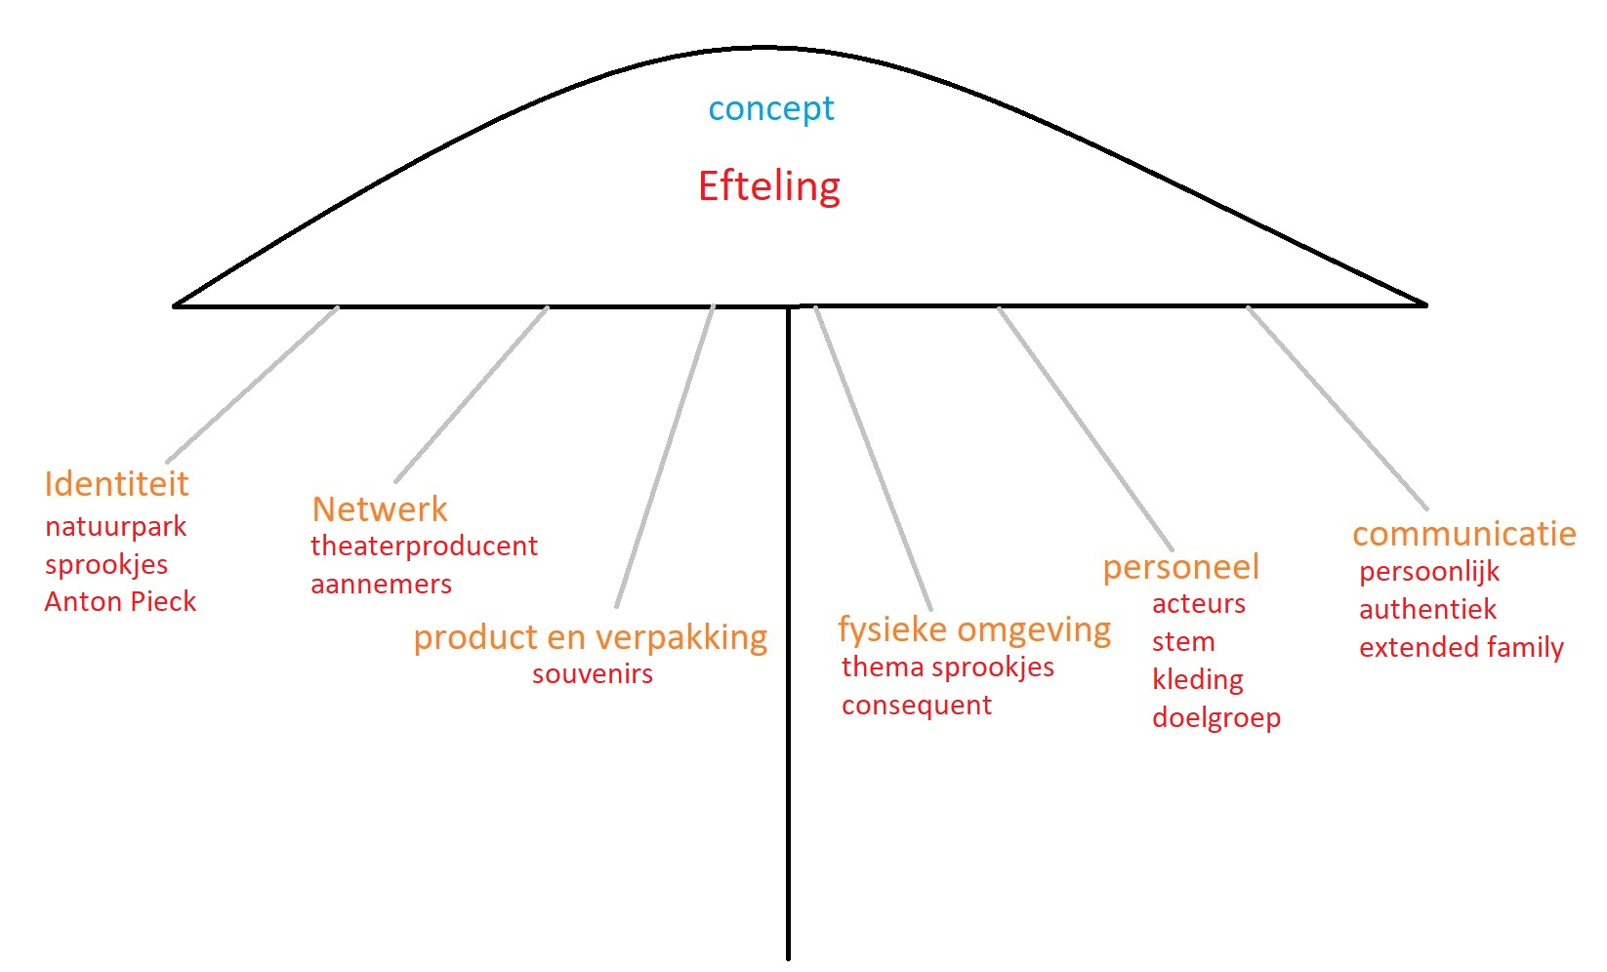

Slide 35
Opdracht
Maak tweetallen.
Pak een papiertje
Zoek informatie op over de organisatie die op het papiertje staat.
Omschrijf hoe deze organisatie de 6 belevenisbouwstenen toepast.
Geef op basis van 1 belevenisbouwsteen een verbetering voor de beleving van dit VT-bedrijf / VT-evenement.
Presenteer (bespreek!) jullie bevindingen aan de klas.

Slide 36
The end
Tot volgende week!
Laatste les, herhaling, en nog meer info over sfeer en beleving

